Slide 2
শিক্ষক পরিচিতি
মোঃ আবদুল মতিন
সহকারী শিক্ষক (গণিত)
হালিশহর হাউজিং এস্টেট উচ্চ বিদ্যালয়
চট্টগ্রাম
01716-738704

Slide 3
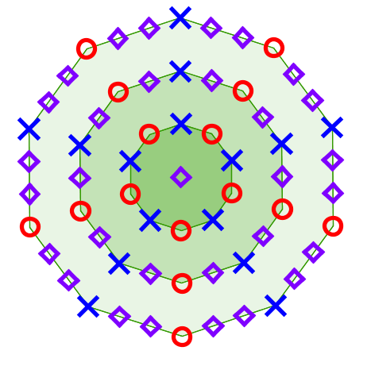
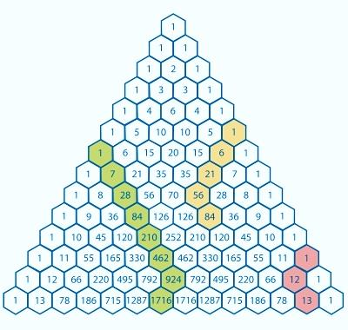
পাঠ পরিচিতি
অষ্টম শ্রেণি
সাধারণ গণিত
অধ্যায়ঃ প্রথম অধ্যায়
পাঠ শিরোনামঃ প্যাটার্ন

Slide 4
নিচের চিত্রগুলো লক্ষ্য করঃ
আজকের পাঠ
প্যাটার্ন

Slide 5
শিখনফল
প্যাটার্ন কী তা অনুধাবন করতে পারবে।
বিভিন্ন ধরণের জ্যামিতিক প্যাটার্ন লিখতে ও বর্ণনা করতে পারবে।
রৈখিক প্যাটার্নকে চলকের মাধ্যমে বীজগণিতীয় রাশিমালায় প্রকাশ করতে পারবে।
রৈখিক প্যাটার্নের নির্দিষ্টতম সংখ্যা বের করতে পারবে।
রৈখিক প্যাটার্নের নির্দিষ্টতম সংখ্যার সমষ্টি নির্ণয় করতে পারবে।

Slide 6
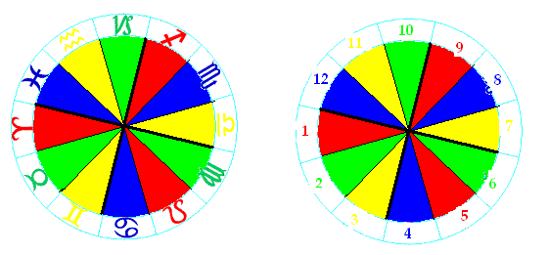
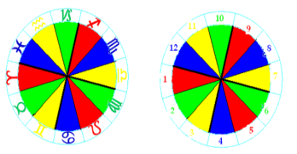
প্যাটার্নঃ বাস্তব জগতে কোনো বস্তু উপাদান বা ঘটনা যদি কোনো সুনির্দিষ্ট নিয়ম মেনে চলে তবে তাকে ঐ বস্তু উপাদান বা ঘটনার প্যাটার্ন বলে।
চিত্রে,
২ , ৪ , ৬ , ৮ ....
প্যাটার্নটির ১ম পদ =২,
প্যাটার্নটির ২য় পদ= ৪
প্যাটার্নটির ৩য় পদ=৬,
প্যাটার্নটির ৪র্থ পদ=৮
প্যাটার্নটির ,
১ম পদ ও ২য় পদের মধ্যে পার্থক্য =৪-২=২
২য় পদ ও ৩য় পদের মধ্যে পার্থক্য =৬-৪=২
৩য় পদ ও ৪র্থ পদের মধ্যে পার্থক্য =৮-৬=২
প্রতিবার পার্থক্য ২ করে বাড়ছে।

Slide 7
জ্যামিতিক প্যাটার্ন
জ্যামিতিক প্যাটার্ন
কাঠি সংখ্যা
৩
৫
৭
প্রতিবার পার্থক্য ২ করে বাড়ছে।
অনুরুপভাবে,
জ্যামিতিক প্যাটার্ন
চতুর্ভুজ সংখ্যা
১ ৩ ৬ ১০

Slide 8
একক কাজ
জ্যামিতিক চিত্রটি হতে প্যাটার্নটি নির্ণয় করে তার পরবর্তী দুটি সংখ্যা নির্ণয় কর।
সমাধান
প্যাটার্নটি হলঃ ৪, ৯, ১৬, … … …
এখানে, প্রতিবার পার্থক্য ২ করে বাড়ছে।
$∴৪র্থ সংখ্যাটি=১৬+\left(৭+২\right)=১৬+৯=২৫$
$$∴৫ম সংখ্যাটি=২৫+\left(৯+২\right)=২৫+১১=৩৬$$

Slide 9
মৌলিক সংখ্যা
মৌলিক সংখ্যাঃ ১ থেকে বড় যেসকল সংখ্যার ১ ও ঐ সংখ্যাটি ছাড়া অন্য কোনো গুণনীয়ক নেই সেসকল সংখ্যাকে মৌলিক সংখা বলে।
যেমনঃ ২, ৩, ৫, ৭, ১১, ১৩ …….
ইরাটোস্থিনিস ছাঁকনির সাহায্যে মৌলিক সংখ্যা নির্ণয় করা যায়।
সবচেয়ে ছোট এবং একমাত্র জোড় মৌলিক সংখ্যা ২ ।
১ থেকে ১০০ পর্যন্ত মৌলিক সংখ্যা ২৫টি
প্রতি দশকে মৌলিক সংখ্যাঃ
৪ ৪ ২ ২ ৩ ২ ২ ৩ ২ ১

Slide 10
বিশেষ সংখ্যা প্যাটার্ন
ফিবোনাক্কি সংখ্যাঃ পরপর দুটি সংখ্যার যোগফল পরবর্তী সংখ্যাটির সমান হলে তাকে ফিবোনাক্কি সংখ্যা প্যাটার্ন বলে।
যেমনঃ ০, ১, ১, ২, ৩, ৫, ৮, ১৩, ২১ … … …
দেখা যাচ্ছে, পরপর দুটি সংখ্যার যোগফল পরবর্তী সংখ্যাটির সমান।
কাজঃ পরবর্তী ১০টি ফিবোনাক্কি সংখ্যা বের কর।

Slide 11
সংখ্যা প্যাটার্ন হতে বীজগণিতীয় রাশি নির্ণয়
৩, ৫, ৭, ৯ ......... একটি সংখ্যা প্যাটার্ন ।
প্যাটার্নটির বীজগণিতীয় রাশি নির্ণয় করতে হবে।
সমাধানঃ
এখানে,
১ম পদ = ৩ = ২$×১+১$
২য় পদ = ৫ = ২$×২+১$
৩য় পদ = ৭= ২$×৩+১$
৪র্থ পদ = ৯ = ২$×৮+১$
..........................
..........................
ক তমপদ = ২$×ক+১$ = ২ক + ১
(এটি-ই উক্ত প্যাটার্নটির বীজগণিতীয় রাশি )

Slide 12
সংখ্যা প্যাটার্নের নির্দিষ্টতম পদের যোগফল নির্ণয়
সমষ্টি = $\frac{\left(১ম সংখ্যা + শেষ সংখ্যা \right)×পদসংখ্যা}{২}$
৬, ১১, ১৬, ২১ ........... ২৫১ । ধারাটিতে ৫০ টি পদ বিদ্যমান।
ধারাটির সমষ্টি নির্ণয় করতে হবে।
সমাধানঃ
এখানে,
১ম পদ = ৬
শেষ পদ = ২৫১
পদসংখ্যা = ৫০
আমরা জানি,
সমষ্টি = $\frac{\left(১ম সংখ্যা + শেষ সংখ্যা \right)×পদসংখ্যা}{২}$
= $\frac{\left(৬+২৫১\right)×৫০}{২ }$
= $\frac{২৫৭ ×৫০}{২ }$ = ২৫৭ $×২৫=৬৪২৫$
(উত্তর)

Slide 13
সংখ্যা প্যাটার্ন হতে বীজগণিতীয় রাশি নির্ণয়
করে নির্দিষ্ট পদের সমষ্টি নির্ণয়
৩, ৫, ৭, ৯ ......... একটি সংখ্যা প্যাটার্ন ।
প্যাটার্নটির প্রথম ৫০টি পদের সমষ্টি নির্ণয় করতে হবে।
সমাধানঃ
প্যাটার্নটির বীজগণিতীয় রাশি = ২ক + ১
প্যাটার্নটির ৫০ তমপদ= ২$×৫০+১=১০১$
প্যাটার্নটির সংখ্যাগুলোর সমষ্টি = ৩ + ৫ + ৭ + ৯ + .............+ ১০১
এখানে,
১ম পদ = ৩
শেষ পদ = ১০১
পদসংখ্যা = ৫০
আমরা জানি,
সমষ্টি = $\frac{\left(১ম সংখ্যা + শেষ সংখ্যা \right)×পদসংখ্যা}{২}$
= $\frac{\left(৩+১০১\right)×৫০}{২ }$
= $\frac{১০৪ ×৫০}{২ }$ = ১০৪ $×২৫=২৬০০$
(উত্তর)

Slide 14
দলগত কাজ
ক দল
খ দল
৫০ তম চিত্রের বৃত্ত সংখ্যা নির্ণয় কর।
চিত্রে কাঠি সংখ্যা বের কর।

Slide 15
সমস্যা
চিত্র-১
চিত্র-২
চিত্র-৩
উপরের জ্যামিতিক চিত্রগুলো সমান দৈর্ঘ্যর রেখাংশ দিয়ে তৈরি করা একটি প্যাটার্ন।
ক) প্যাটার্নের চতুর্থ চিত্রটি তৈরি করে রেখাংশের সংখ্যা নির্ণয় কর।
খ) উল্লেখিত প্যাটার্নটির কোন বীজগণিতীয় রাশিকে সমর্থন করে তা যুক্তিসহ উপস্থাপন কর।
গ) উল্লেখিত প্যাটার্নটির প্রথম ২০টি চিত্র তৈরি করতে মোট কতটি রেখাংশ দরকার হবে-তানির্ণয় কর।

Slide 16
সমাধান
ক) ১ম চিত্রে কাঠির সংখ্যা= ৪
২য় চিত্রে কাঠির সংখ্যা= ১০
৩য় চিত্রে কাঠির সংখ্যা= ১৬
কাঠির সংখ্যার প্যাটার্নটি হলঃ ৪,১০,১৬, ……..
প্রতিক্ষেত্রে ৬ করে বৃদ্ধি পাচ্ছে।
$$∴৪র্থ চিত্রে কাঠির সংখ্যা হবে=১৬+৬=২২ টি$$
৪র্থ চিত্রটি হলঃ
১ম ২য় ৩য় ৪র্থ

Slide 17
খ) চিত্র হতে পাই,
১ম চিত্রে কাঠি সংখ্যা= ৪ = $৪×১+২$
২য় “ “ “ = ১০ = $৪×২+২$
৩য় “ “ “ = ১৬ = $৪×৩+২$
………………………………………………….
………………………………………………….
ক “ “ “ = $৪×ক+২=৪ক+২$
অতএব, প্যাটার্নটি $৪ক+২$ বীজগণিতীয় রাশিকে সমর্থন করে।
(উত্তর)
গ) “ক” হতে প্রাপ্ত প্যাটার্নটি হলঃ ৪, ১০, ১৬ ……….
“খ” হতে প্রাপ্ত বীজগণীতীয় রাশি = $৪ক+২$
$∴প্যাটার্নটির ২০ তমপদ=৪×২০+২=৮২$
$∴$ প্যাটার্নটির সংখ্যাগুলোর যোগফল = $৪+১০+১৬+…….+৮২$
এখানে,
১ম পদ = ৪
শেষ পদ = ৮২
পদসংখ্যা = ২০
আমরা জানি,
সমষ্টি = $\frac{\left(১ম সংখ্যা + শেষ সংখ্যা \right)×পদসংখ্যা}{২}$
= $\frac{\left(৪+৮২\right)×২০}{২ }$
= $\frac{৮৬ ×২০}{২ }$ = ৮৬ $×১০=৮৬০$
সুতরাং, প্রথম ২০ টি চিত্র তৈরি করতে মোট ৮৬০ টি রেখাংশ দরকার। (উত্তর)

Slide 18
ম্যাজিক বর্গ গঠন
৩ ক্রমের ম্যাজিক বর্গ
২
৯
৪
১. কেন্দ্রে ৫ বসবে।
২. চার কোণায় ৪টি জোড় সংখ্যা
৩. খালি ঘরগুলো এমনভাবে
পূরণ করতে হবে যেন,
যোগফল ১৫ হয়।
সংখ্যাঃ ১ থেকে ৯
ঘর হবে ৯টি ($৩×৩)$
ম্যাজিক বর্গ সংখ্যা= ১৫
৭
৫
৩
৬
১
৮
“ক” ক্রমের ম্যাজিক বর্গ$=\frac{ক\left(ক^{2}+১\right)}{২}$
কাজঃ ৪ ও ৫ ক্রমের ম্যাজিক বর্গ গঠন কর।
নোট
৪ ক্রমের ম্যাজিক বর্গ সংখ্যা = ৩৪
৫ ক্রমের ম্যাজিক বর্গ সংখ্যা = ৬৫

Slide 19
মূল্যায়ন
১। ৯৯৯৯ কোন বীজগণিতীয় রাশির শততম পদ ?
ক) ৯৯ক+১ খ) ৯৯ক- ১ গ) $ক^{২ }$+১ ঘ) $ক^{২ }$-১
২। ক’ সংখ্যক ক্রমিক স্বাভাবিক বিজোর সংখ্যার যোগফল কত ?
ক) ক খ) ২ক- ১ গ) $ক^{২ }$ ঘ) ২ক+১
৩। নিচের কোন ফলাফলটি ৯ দ্বারা বিভাজ্য সংখ্যা ?
ক) ৫২+২৫ খ) ৫২৫+৭২৫ গ) ৪১২+২৩৪ ঘ) ) ৭৫-৫৭
৪। ১ থেকে ১০০ এর মধ্যে কতটি সংখ্যাকে দুইটি বর্গের যোগফল আকারে প্রকাশ করা যায় ?
ক) ১০টি খ) ২০টি গ) ৩৫টি ঘ) ৫০টি

Slide 20
বাড়ির কাজ
১ম
২য়
৩য়
ক. চতুর্থ চিত্রে দিয়াশলাইয়ের কাঠির সংখ্যা বের কর।
খ. প্যাটার্নটির পরবর্তী সংখ্যাটি কীভাবে বের করবে তা ব্যাখ্যা
কর।
গ. শততম প্যাটার্ন তৈরিতে কতগুলো দিয়াশলাইয়ের কাঠির
প্রয়োজন ?

Slide 21
ধন্যবাদ

